Slide 1
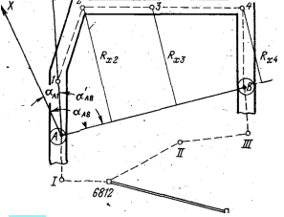
Лекция 6. Ориентирование через два вертикальных ствола. Ступенчатые способы ориентирования
Полевые работы
До остановки стволов
После остановки стволов
На поверхности проклады-вается полигонометрия 1 разряда (1:10000) с закреплением подходных точек
В околоствольных дворах выставляются подходные точки и между ними прокладывается полигонный ход повышенной точности (1:3000-1:5000)
Опускаются в ствол по одному отвесу, на подходных точках устанавливается теодолиты.
Четыре наблюда-теля одновременно выполняют примыкание к отвесам

Slide 2
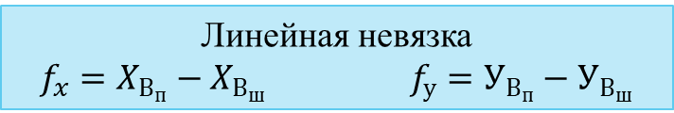
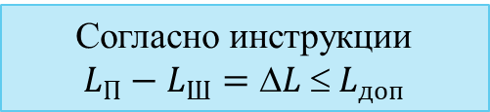
Камеральная обработка
1 этап. Вычисляют разомкнутый теодолитный ход на поверхности к отвесам А и В
2 этап. Вычисляют подземный теодолитный ход введением в условную систему координат
3 этап. Вычисляют дирекционный угол первой стороны подземной съемки
Решают обратную геодезическую задачу между координатами отвесов А и В на поверхности
Решают обратную геодезическую задачу между координатами отве-сов А′ и В′ подземного полигона
Вычисляют подземный теодолитный ход введением в истинную систему координат
Контроль ориентировки
Согласно инструкции
$$L_{П}−L_{Ш}=L  L_{доп}$$
Линейная невязка
$f_{x}=X_{В_{п}}−X_{В_{ш}}$ $f_{у}=У_{В_{п}}−У_{В_{ш}}$

Slide 3
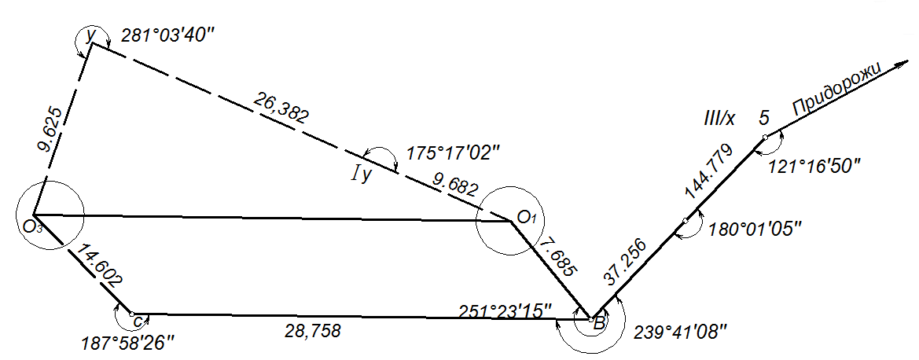
Исходные данные: (Придорожный – ш/х-5) = 207°45′36″ Х_{Ш/Х-5} = +1200,000 м У_{Ш/Х-5} = +1200,000 м | _________ съемки на поверхности _ _ _ _ _ _ съемки в подземных выработках

Slide 4
1 этап. Вычисляем разомкнутый теодолитный ход на поверхности к отвесам О₁ и О₃
$_{шх.5 −А}=_{Придор−шх.5 }+_{шх.5}  180=2074536+1211650−180$= $1490226$
$_{А−В}=_{шх.5−А }+_{А}  180=1490226+1800105−180$= $1490331$
$_{В −С}=_{А−В }+_{В}  180=1490331+2394108−180$= $2084439$
$_{С −О_{3}}=_{В−С}+_{С}  180=2084439+1875826−180$= $2164305$
$_{В −О_{1}}=_{А−В}+_{В}  180=1490331+2512315−180$= $2202646$
$$Х_{О_{1}}=Х_{шх.5 }+{l_{шх.5−A}⋅\cos{α_{шх.5 −А}+}l_{A−B}⋅\cos{α_{.А−B}+l_{B−O_{1}}⋅\cos{α_{B −}}}}_{O_{1}}=1200,00+{144,779⋅\cos{149°02′26″+}}_{}$$
$$+37,256⋅\cos{149°03′31″+7,685⋅\cos{220°26′46″=1200,00−124,152−31,954−5,848=1038,046 м}}$$
$$У_{О_{1}}=У_{шх.5 }+{l_{шх.5−A}⋅\sin{α_{шх.5 −А}+}l_{A−B}⋅\sin{α_{.А−B}+l_{B−O_{1}}⋅\sin{α_{B −}}}}_{O_{1}}=1200,00+{144,779⋅\sin{149°02′26″+}}_{}$$
$$+37,256⋅\sin{149°03′31″+7,685⋅\sin{220°26′46″=1200,00+74,479+19,156−4,985=1288,650 м}}$$

Slide 5
$$Х_{О_{3}}=Х_{шх.5 }+{l_{шх.5−A}⋅\cos{α_{шх.5 −А}+}l_{A−B}⋅\cos{α_{.А−B}+l_{B−C}⋅\cos{α_{B −}}}}_{C}+=1200,00+{144,779⋅}_{}$$
$$\cos{149°02′26″+}37,256⋅\cos{149°03′31″+28,7}58⋅\cos{208°44′39″+14,602⋅cos216°43′05″=1200,00−124,152−}$$
$−31,954−$ $25,214 −11,705 =1006,975 м$
$$У_{О_{3}}=У_{шх.5 }+{l_{шх.5−A}\sin{α_{шх.5 −А}+}l_{A−B}\sin{α_{.А−B}+l_{B−C}\sin{α_{B −}}}}_{C}+l_{C−O_{3}}sin{ α}_{C−O_{3}}=1200,00+{144,779}_{}$$
$$\sin{149°02′26″+}37,256⋅\sin{149°03′31″+28,758⋅\sin{208°44′39″+14,602⋅sin216°43′05″=1200,00}+}74,479+$$
$$+19,156−13,830−8,730=1271,075 м$$
$${tg r}_{O_{1}−O_{3}}=\frac{У_{О_{3}}−У_{О_{1}}}{Х_{О_{3}}−Х_{О_{1}}}=\frac{1271,075−1288,650}{1006,975−1038,046}=\frac{−17,575}{−31,071}=0,565640$$
$$_{O_{1}−O_{3}}=180+r_{O_{1}−O_{3}}=180+292939=2092939$$

Slide 6


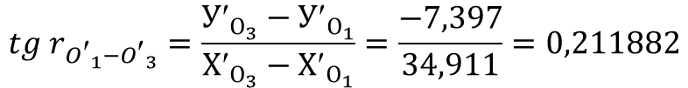
2 этап. Вычисляем подземный теодолитный ход введением в условную систему координат
${}_{О_{1}−IV}=$ $00000$
$${Х}_{О_{3}}=0,000 м$$
${}_{IV−V}=$ ${}_{О_{1}−IV}−_{IV}  180=00000−1751702+180=44258$
${}_{V−O_{3}}=$ ${}_{IV−O_{3}}−_{V}  180=44258−2810340+180=2633918$
$${Х′}_{О_{3}}={Х′}_{О_{1}}+{l_{О_{1}−IV}⋅\cos{α_{О_{1}−IV}+}l_{IV−V}⋅\cos{α_{.IV−V}}}_{}=0,000+9,682\cos{0°00′00″ }+26,382\cos{4°42′58″+ }$$
$$+9,625⋅\cos{263°39′18″ =}0,000+9,682+26,293−1,064=34,911 м$$
$${У′}_{О_{3}}={У′}_{О_{1}}+{l_{О_{1}−IV}⋅s{in α_{О_{1}−IV}+}l_{IV−V}⋅\sin{α_{.IV−V}}}_{}=0,000+9,682\sin{0°00′00″ }+26,382\sin{4°42′58″+ }$$
$+9,625⋅\sin{263°39′18″ =}0,000+0,000+2,169−9,566=−7,397$ м
$${tg r}_{{O}_{1}−{O}_{3}}=\frac{{У}_{О_{3}}−{У}_{О_{1}}}{{Х}_{О_{3}}−{Х}_{О_{1}}}=\frac{−7,397}{34,911}=0,211882$$
$$_{{O}_{1}−{O}_{3}}=360−r_{{O}_{1}−{O}_{3}}=360−115747=3480213$$

Slide 7
3 этап. Вычисляют дирекционный угол первой стороны подземной съемки
$${_{О_{1}−IV}=}_{O_{1}−O_{3}}−_{{O}_{1}−{O}_{3}}=2092939−3480213=2212726$$
$_{IV−V}=$ $_{О_{1}−IV}−_{IV}  180=2212726−1751702+180=2261024$
$_{V−O_{3}}=$ $_{IV−O_{3}}−_{V}  180=2261024−2810340+180=1250644$
$$Х_{О_{3}}=Х_{О_{1}}+{l_{О_{1}−IV}⋅\cos{α_{О_{1}−IV}+}l_{IV−V}⋅\cos{α_{.IV−V}}}_{}=1038,046+9,682\cos{221°27′26″ }+26,382\cos{226°10′24″ + }$$
$$+9,625⋅\cos{125°06′44″=}1038,046−7,256−18,269−5,536=1006,985 м$$
$$У_{О_{3}}=У_{О_{1}}+{l_{О_{1}−IV}⋅s{in α_{О_{1}−IV}+}l_{IV−V}⋅\sin{α_{.IV−V}}}_{}=1288,650+9,682\sin{221°27′26″}+26,382\sin{226°10′24″+ }$$
$+9,625⋅\sin{125°06′44″=}1288,650−6,410−19,033+7,873=1271,080$ м

Slide 8
Контрольные вопросы:
1. Полевые работы при ориентировании через два вертикальных ствола
2. Камеральные работы при ориентировании через два вертикальных ствола
3. Контроль выполнения ориентирования через два вертикальных ствола
4. Приведите пример выполнения ориентирования через два вертикальных ствола с чертежным материалом

